Slide 1


তথ্য ও যোগাযোগ প্রযুক্তি ক্লাসে সকলকে স্বাগতম।

Slide 2



পরিচিতি
শিক্ষক পরিচিতি
পাঠ পরিচিতি
মোঃ আশরাফুল ইসলাম, সহকারী শিক্ষক (ICT)
পিলজংগ মাধ্যমিক বিদ্যালয়, ফকিরহাট, বাগেরহাট।
মোবাঃ ০১৮৩৫৬২৭২৭৮
E-mail: ashrafulict2010@gmail.com
নবম শ্রেণি, প্রথম অধ্যায়
সময়ঃ ৪৫মিঃ

Slide 3

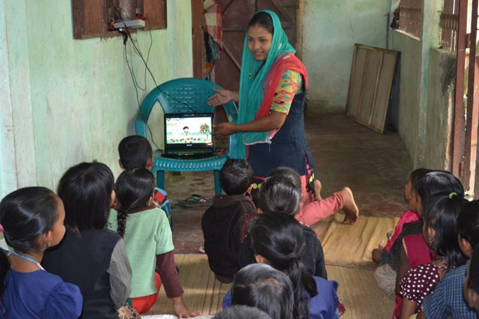


ছবিতে কী করতে দেখা যাচ্ছে ?

Slide 4

ই-লার্নিং এর মাধ্যমে ছাত্র-ছাত্রীর লেখা পড়া করছে।

Slide 5


আজকের আলোচ্য পাঠ
ই-লার্নিং ও বাংলাদেশ

Slide 6
শিখনফল
এই পাঠ শেষে শিক্ষার্থীরা…
১। ই-লার্নিং কী তা বলতে পারবে।
২। ই-লার্নিংয়ের মাধ্যমে পাঠদানের উপাদানসমুহ বলতে পারবে।
৩। ই-লার্নিংয়ের মধ্যমে শিক্ষা লাভের গুরু্ত্ব ব্যাখ্যা করতে পারবে।

Slide 7
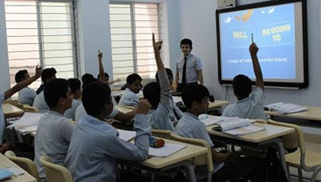
ই-লার্নিং এর পূর্ণরূপ হলো ইলেকট্রনিক লার্নিং যাকে Distance Learningও বলা হয়। প্রযুক্তি ব্যবহার করে পাঠদান করার পদ্ধতিকেই ই-লার্নিং বলে।

Slide 8
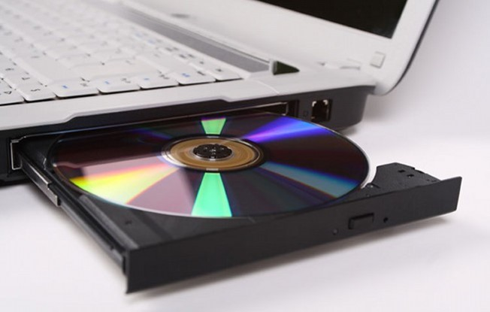

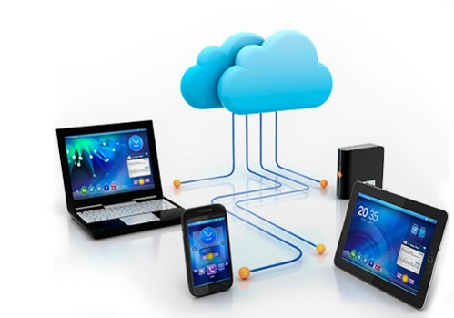
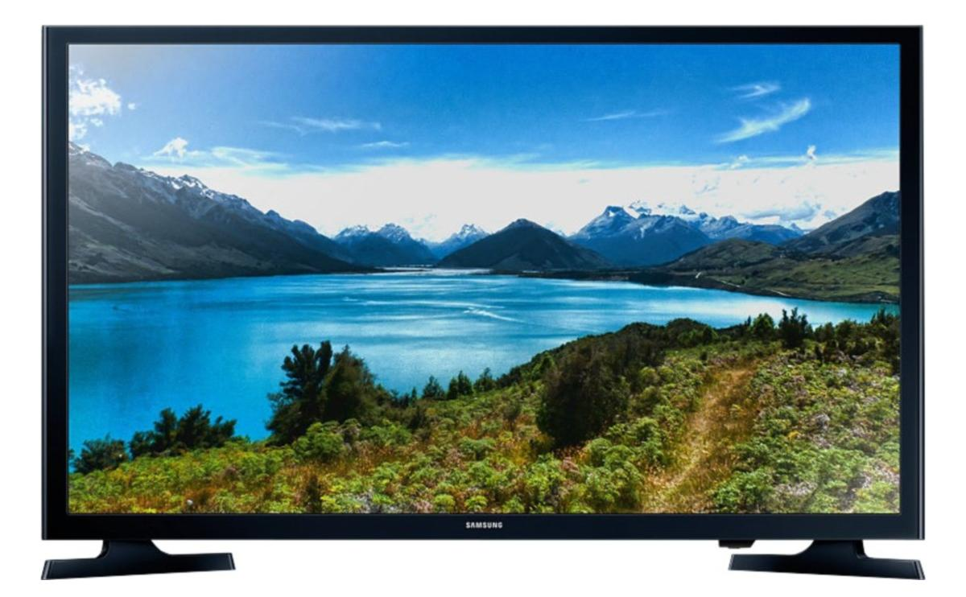
ই-লার্নিংয়ের মাধ্যমে পাঠদানের জন্য সিডি রম,ইন্টারনেট,ব্যক্তিগত নেটওয়ার্ক কিংবা টেলিভিশন ব্যবহার করা হয়।

Slide 9

একটি ই-লার্নিংয়ের ভিডিও দেখি!

Slide 10


দলীয় কাজ
সময়ঃ ১৫মিঃ
শিক্ষার মান বৃদ্ধিতে ই-লার্নিং কী ভূমিকা রাখতে পারে উপস্থাপন কর।

Slide 11
মূল্যায়ন
ই-লার্নিং এর পূর্ণরুপ কী ?
ই-লার্নিং এর অপর নাম কী ?
ই-লার্নিং এর মাধমে পাঠদান করার জন্য আমরা কী কী ব্যবহার করে থাকি ?
ই-লার্নিংয়ের জন্য কোন কোন ব্যবস্থাগুলো উন্নত করা প্রয়োজন ?
ই-লার্নিংয়ের মধ্যমে শিক্ষা লাভে কোন কোন সুবিধা পাই ?

Slide 12

বাড়ির কাজ
জ্ঞান অর্জনে ই-লার্নিং এর ভূমিকা আলোচনা কর।

Slide 13


